Slide 1
Отношение к физической смерти в христианском мировоззрении. Опыт преодоления утраты.
Милованов Александр Борисович (протоиерей Александр), настоятель Собора во имя святой Екатерины г. Новоузенска Саратовской области. Магистр теологии
Педагог дополнительного образования
Новоузенского агротехнологического техникума

Slide 2
«Опять же образованные классы усвоили отвратительный и языческий обычай считать смерть слишком ужасной темой, чтобы о ней говорить, и предоставили ей оставаться в секрете, как некоему личному уродству. Бедные, напротив, сплетничают и хвастаются своей утратой, и они правы. Они владеют истиной психологии, которая лежит в основе всех похоронных обычаев сынов человеческих.
Лучший способ уменьшить печаль – открыто поделиться ею. Чтобы пережить болезненный кризис, нужно признать, что это кризис, позволить людям, которые ощущают печаль, хотя бы на это время ощутить и собственную значимость».

Slide 3
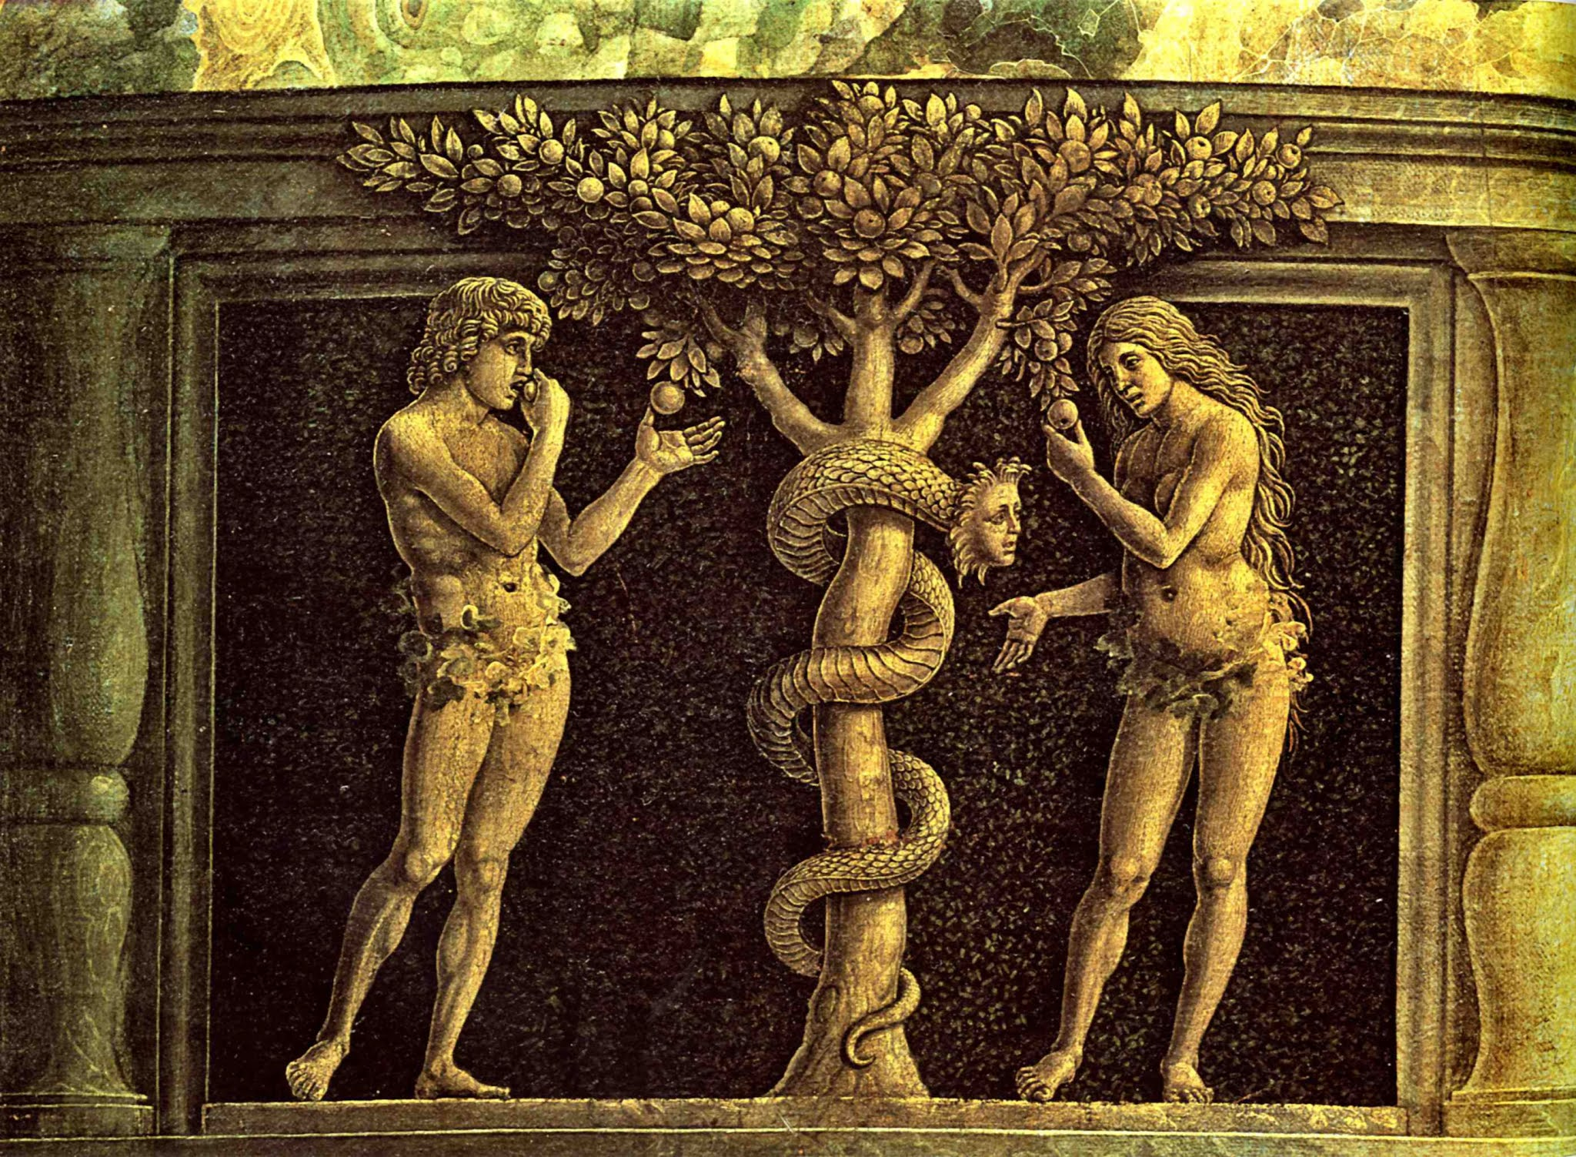
Отношение к физической смерти в христианском мировоззрении строится на том, что смерть – последствие грехопадения;

Slide 4
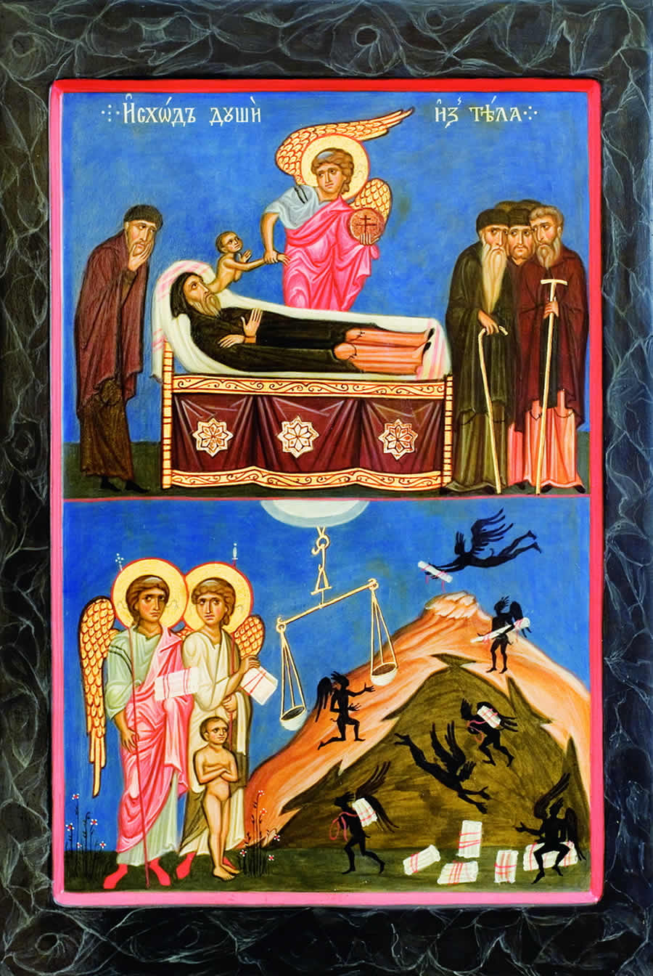
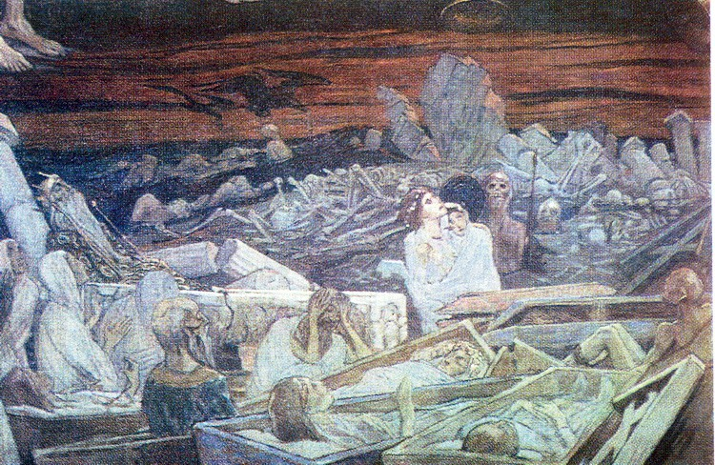
временное разделение души и тела, после чего тело предается земле, а душа, пройдя через испытание воздушных мытарств, определяется Богом в подобающее ей место до всеобщего воскресения мертвых в нетленных телах и Страшного Суда, на котором уже будет решена вечная участь человека.

Slide 5
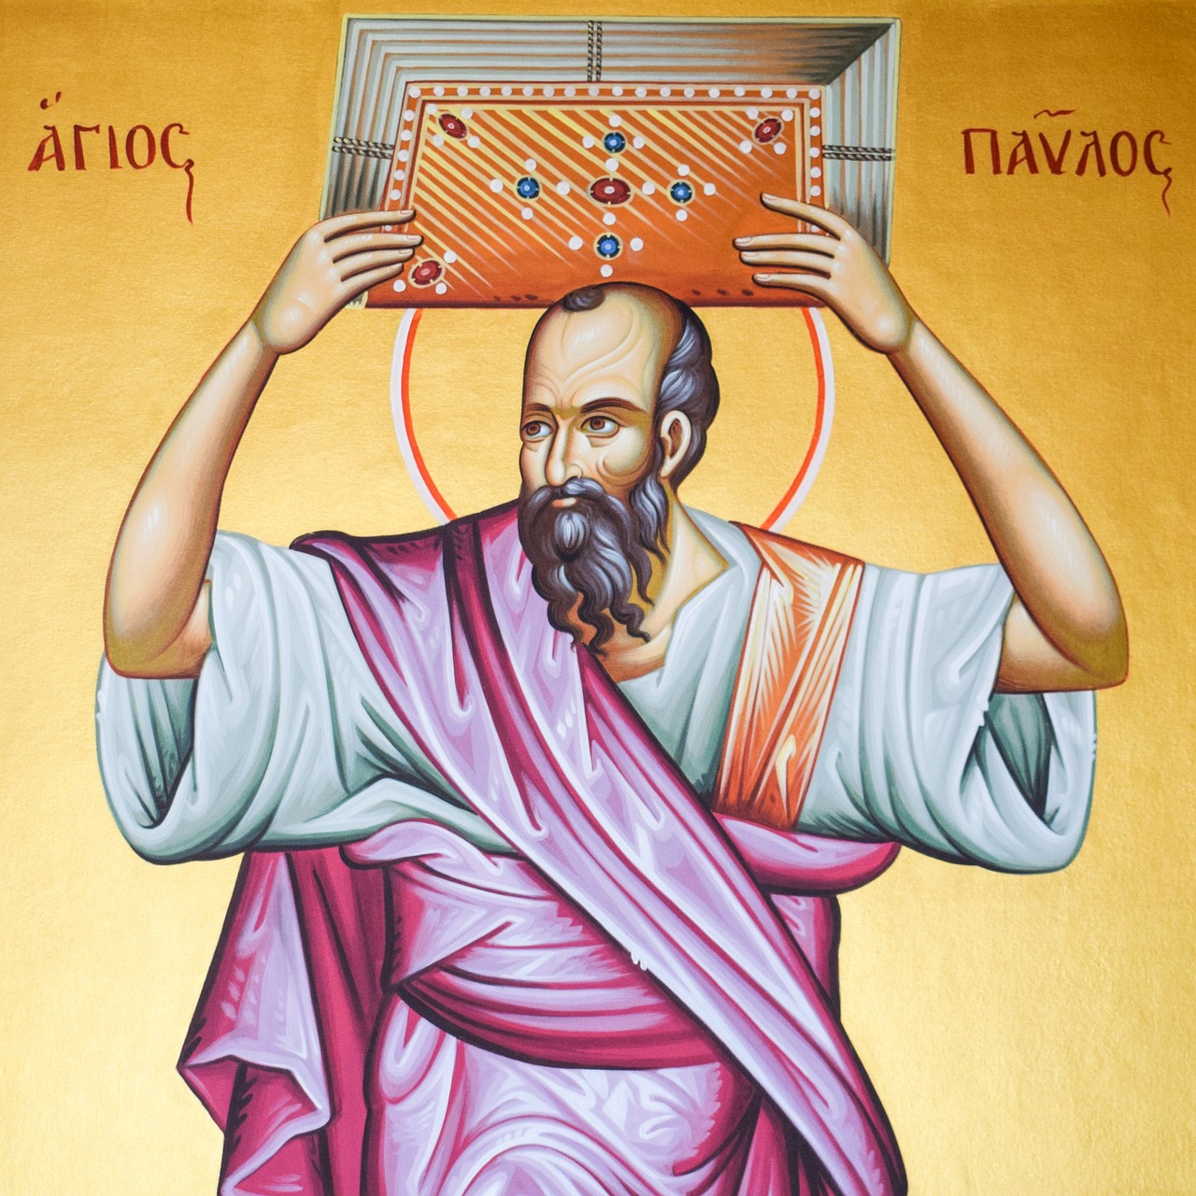
«Когда же тленное сие облечется в нетление и смертное сие облечется в бессмертие, тогда сбудется слово написанное: “поглощена смерть победою”».
1Кор. 15, 54

Slide 6
И если смотреть непредвзято, то можно смело утверждать, что все культуры, существующие в мире человеческом, все типы цивилизации произрастают именно из этого зерна, из того, как относятся к смерти люди.
Отношение к смерти
перевоплощение и смена их телесных оболочек. Многобожие как-то связано с реинкарнацией
у кого Бог один, верят в уникальность своей души и после смерти.
для кого Бога нет, для тех и душа смертна

Slide 7
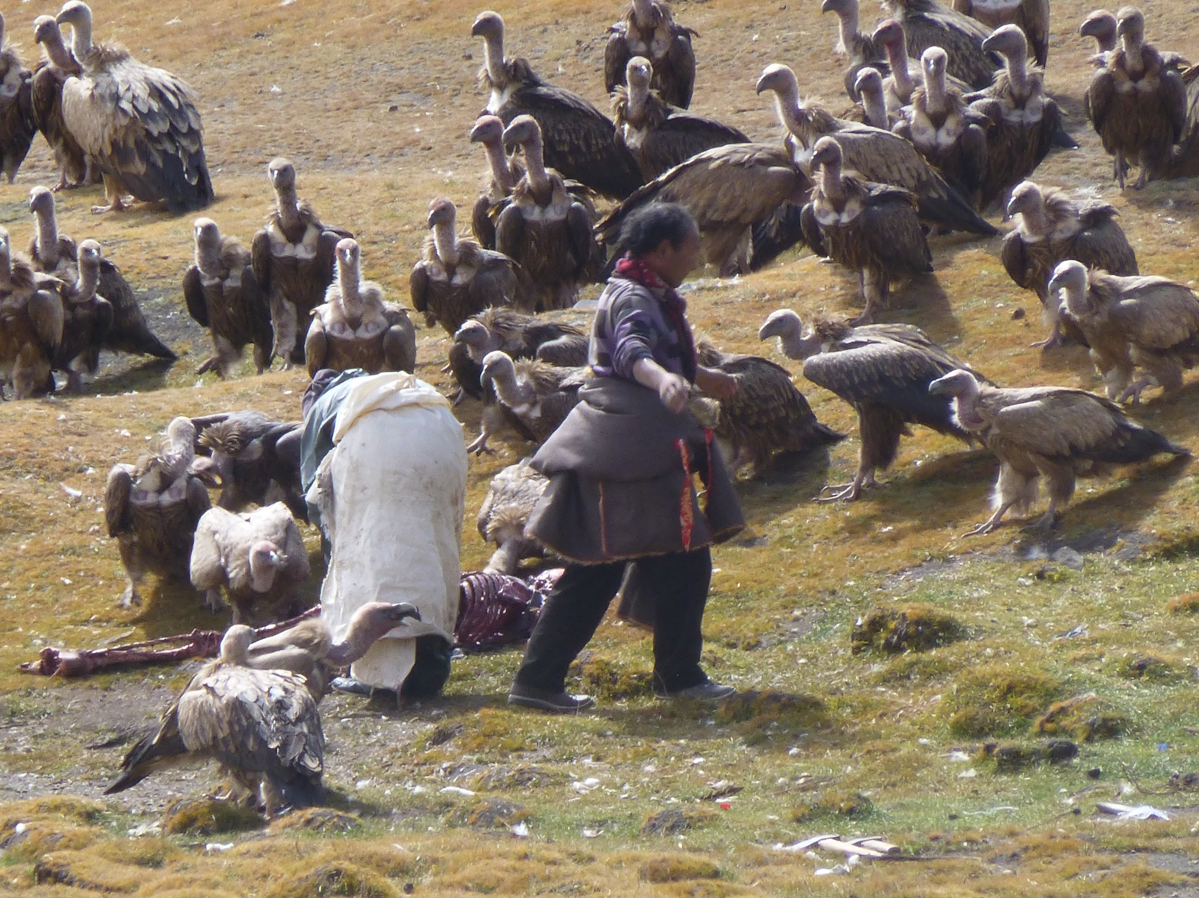

Slide 8
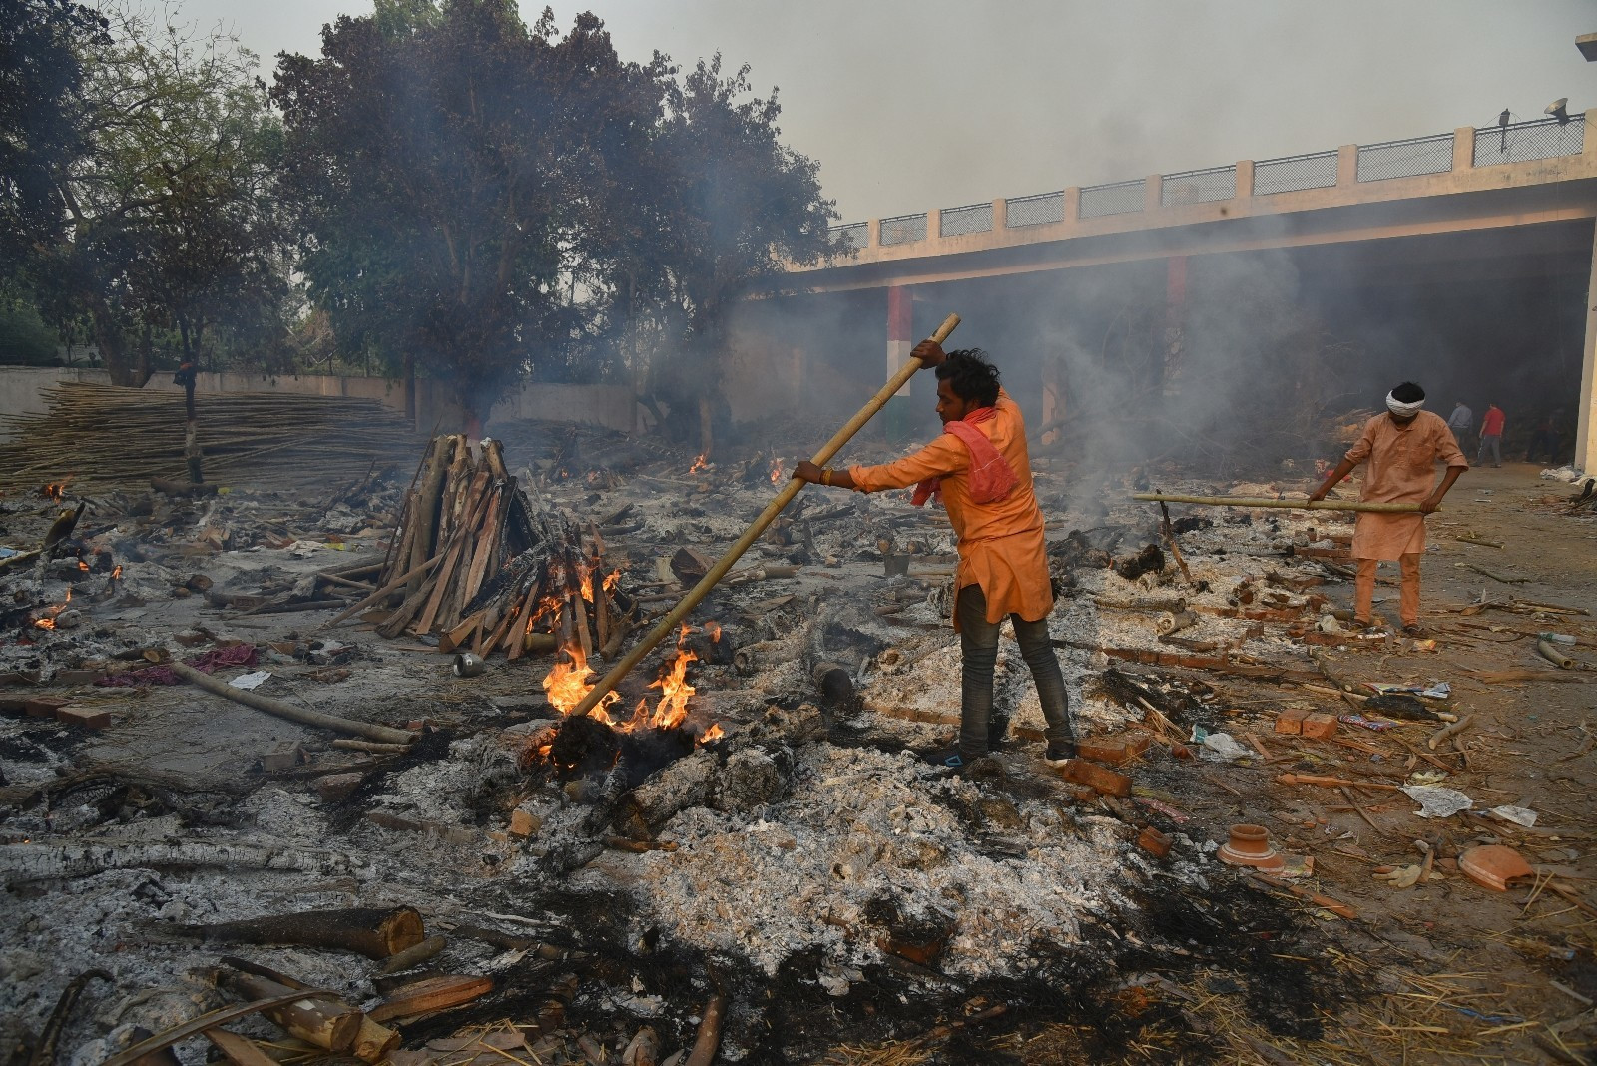

Slide 9
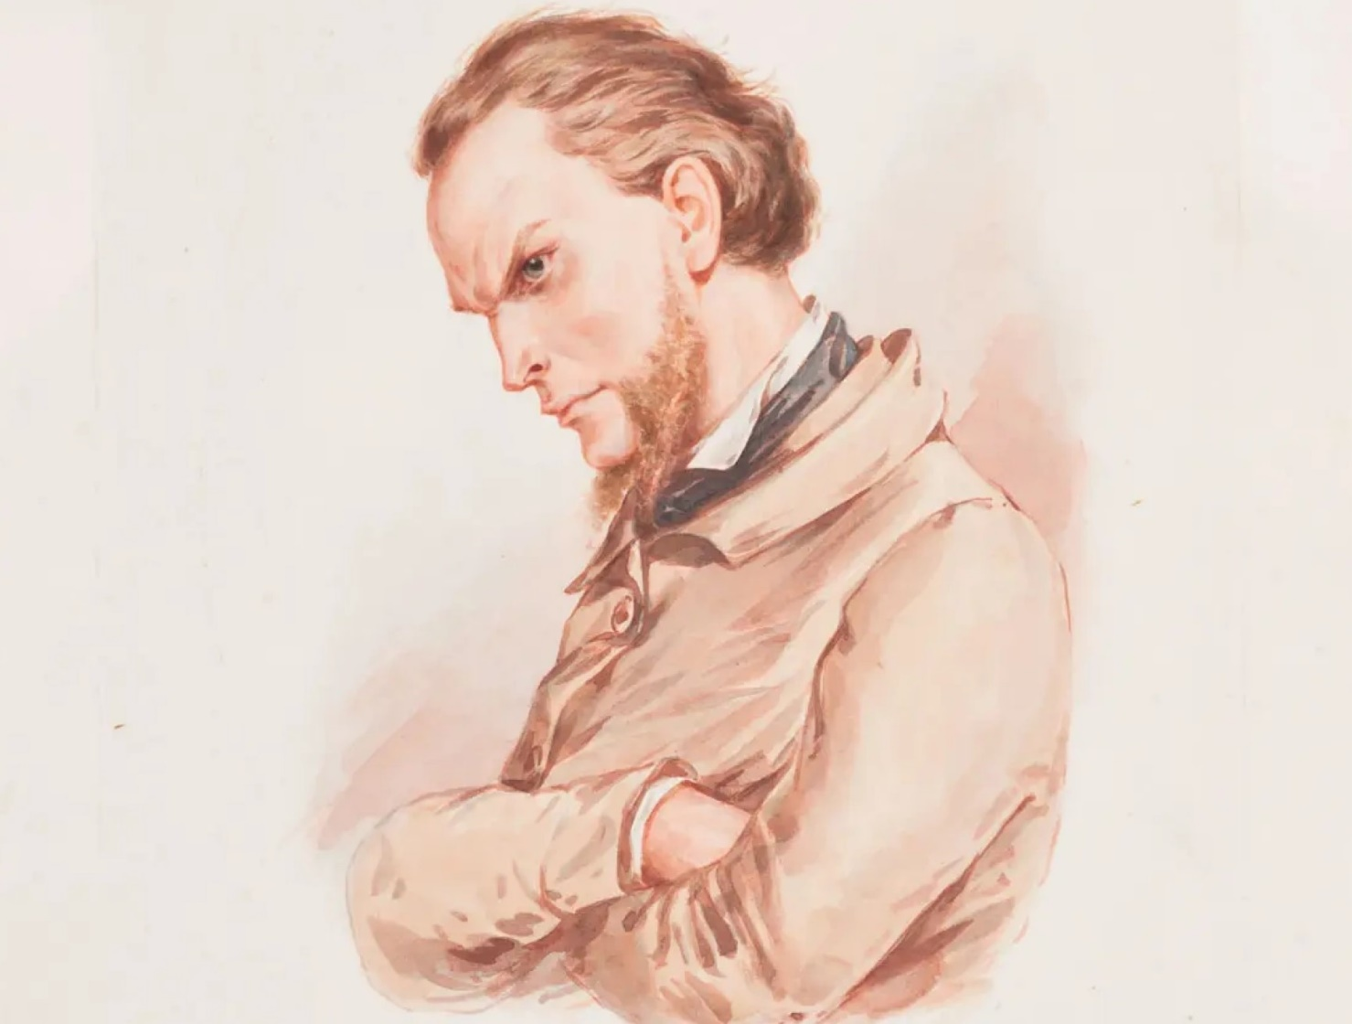
«Ненавидеть! – восклицает Базаров. – Да вот, например, ты сегодня сказал, проходя мимо избы нашего старосты Филиппа, – она такая славная, белая, – вот, сказал ты, Россия тогда достигнет совершенства, когда у последнего мужика будет такое же помещение, и всякий из нас должен этому способствовать... А я и возненавидел этого последнего мужика, Филиппа или Сидора, для которого я должен из кожи лезть и который мне даже спасибо не скажет... да и на что мне его спасибо? Ну, будет он жить в белой избе, а из меня лопух расти будет; ну, а дальше?»

Slide 10
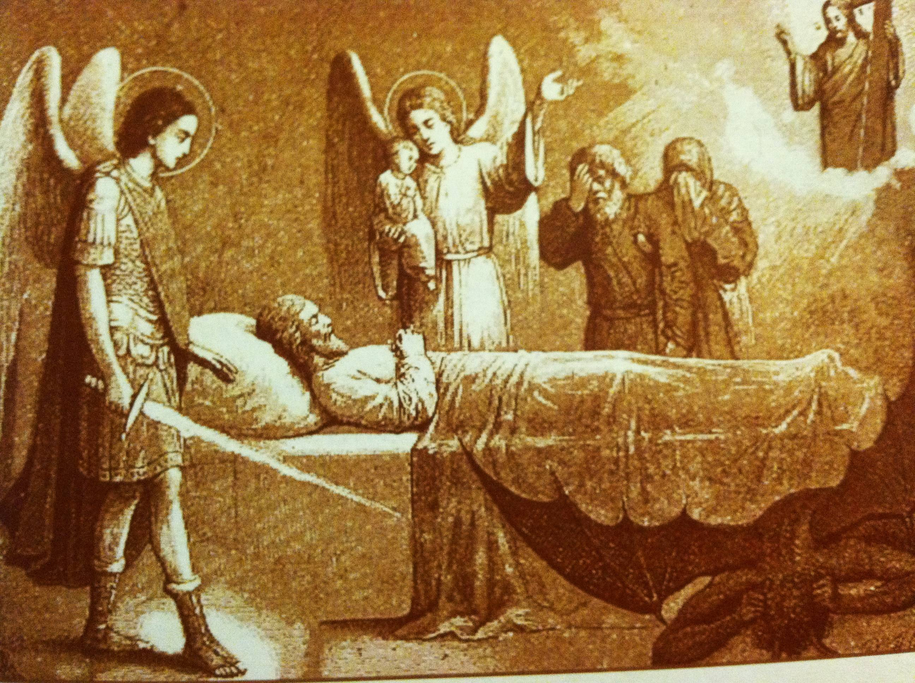

Slide 11
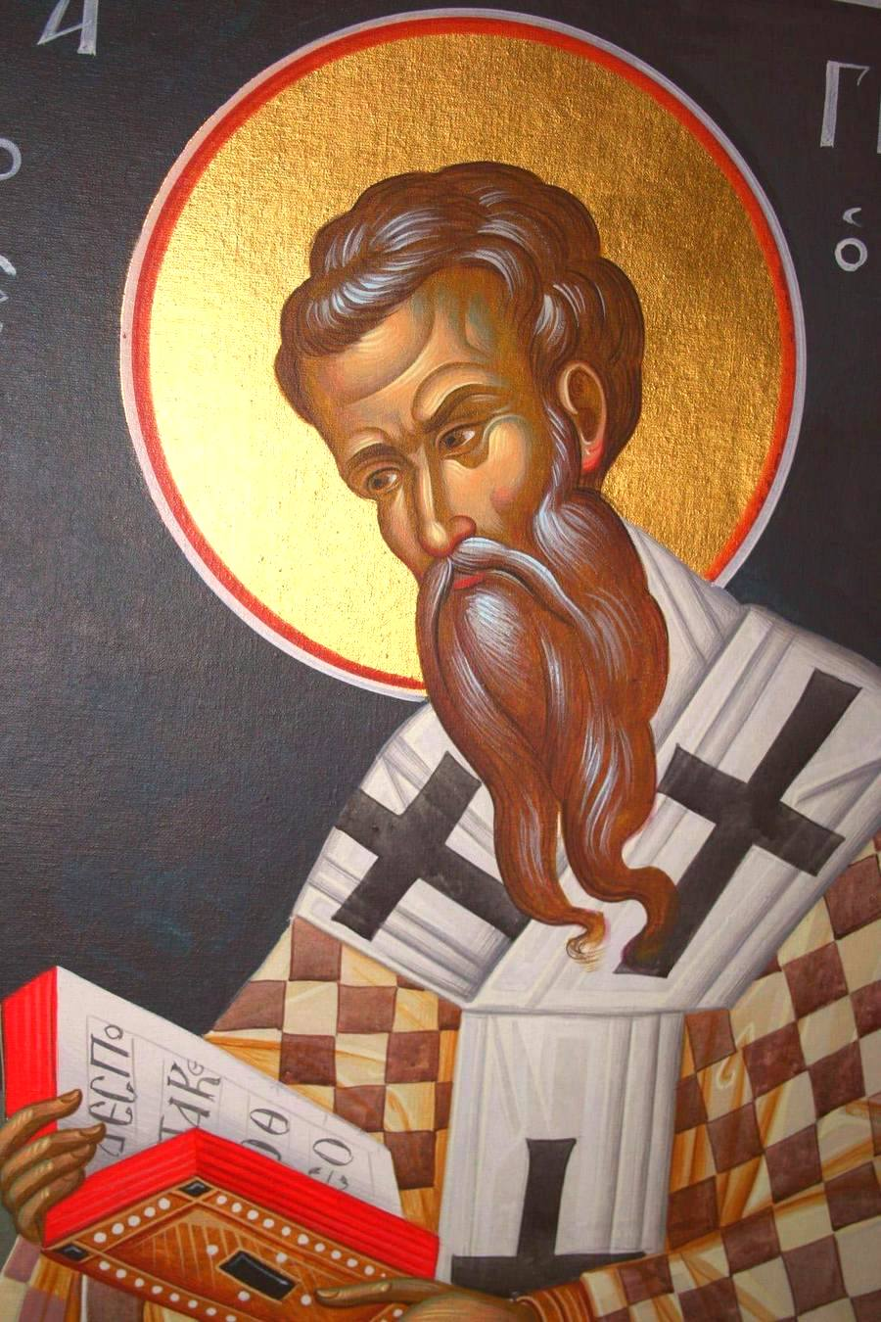
В богословском смысле слова душой называется бесплотная, бессмертная, духовная природа человека, объединённая с его телесной природой.
Согласно свт. Григорию Нисскому, «…душа есть сущность сотворенная, живая, мыслящая, сообщающая собой органическому и чувственному телу жизненную силу и способность чувственного восприятия»[2]. [4]. [2] Greg. Nyss. De anima et resurr. // PG. 46. Col. 29, 48.

Slide 12
Одна из христианских добродетелей называется «памятью смертной». Она подразумевает сознание того, что телесной жизни человека придет конец.
Эта память не должна омрачать жизнь. Напротив, она наполняет ее смыслом и содержанием, помогая достойно подготовиться к переходу в вечность.
А подготовкой к смерти призвана быть вся жизнь христианина.

Slide 13
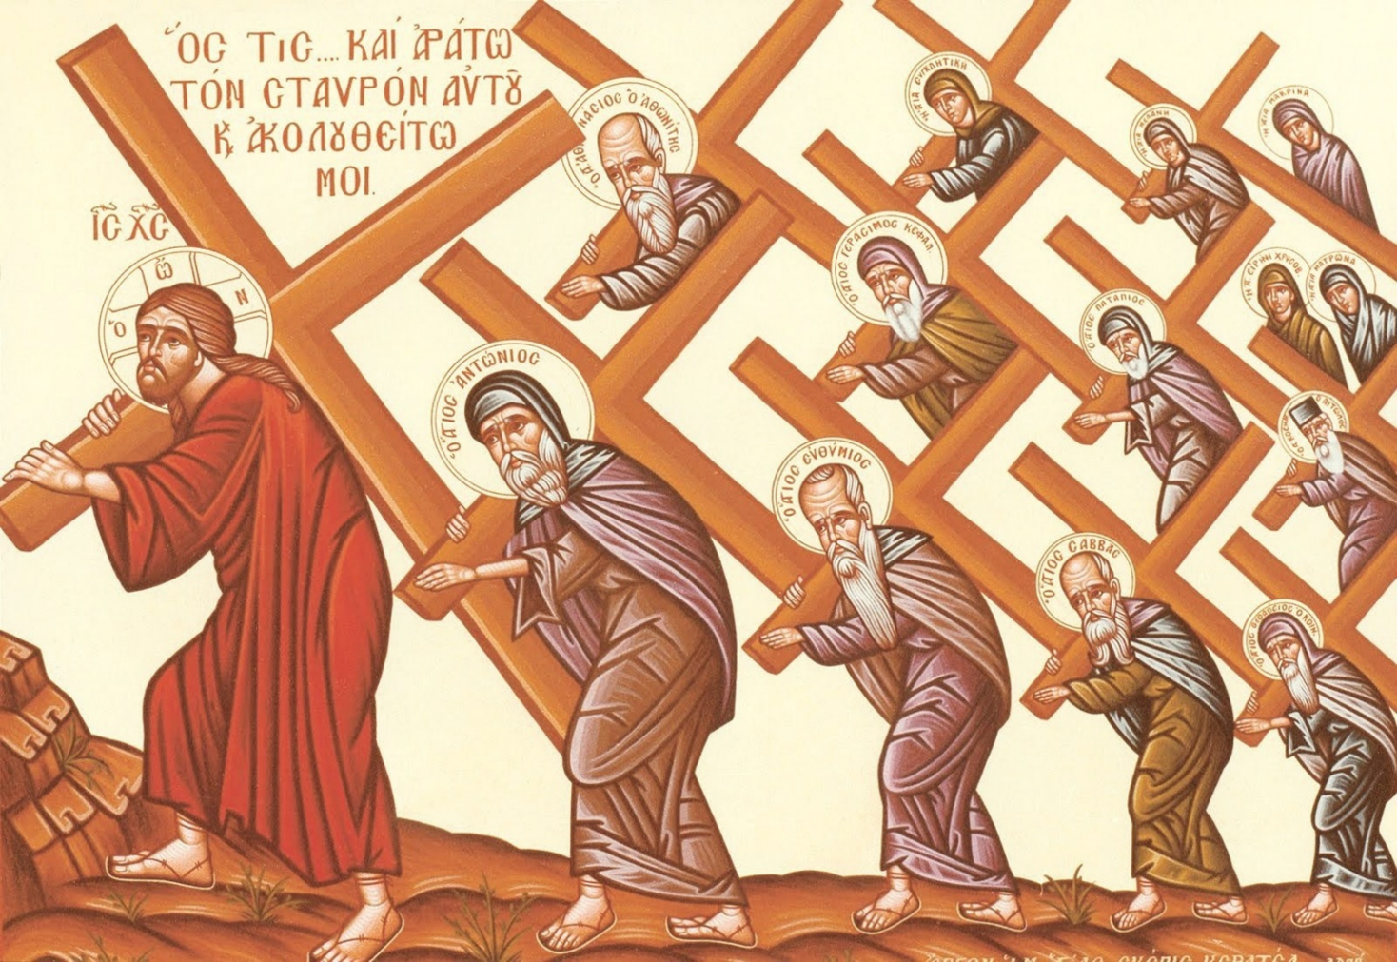
Та система ценностей, которая предлагается Христом в Евангелии, имеет смысл только в одном случае — если за жизнью земной последует жизнь вечная. Отблесками этой вечной жизни наполнено земное бытие христианина.

Slide 14
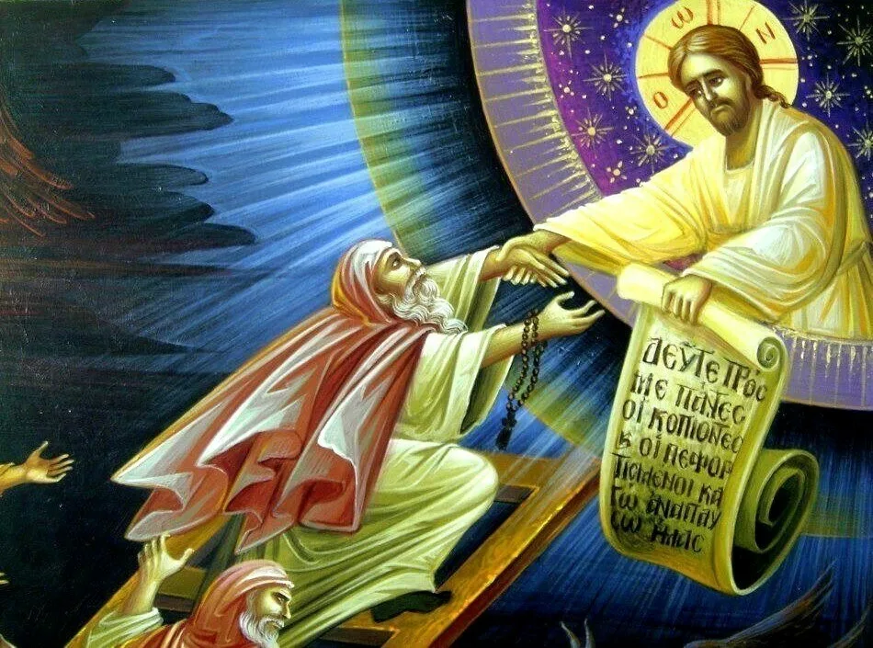

Slide 15
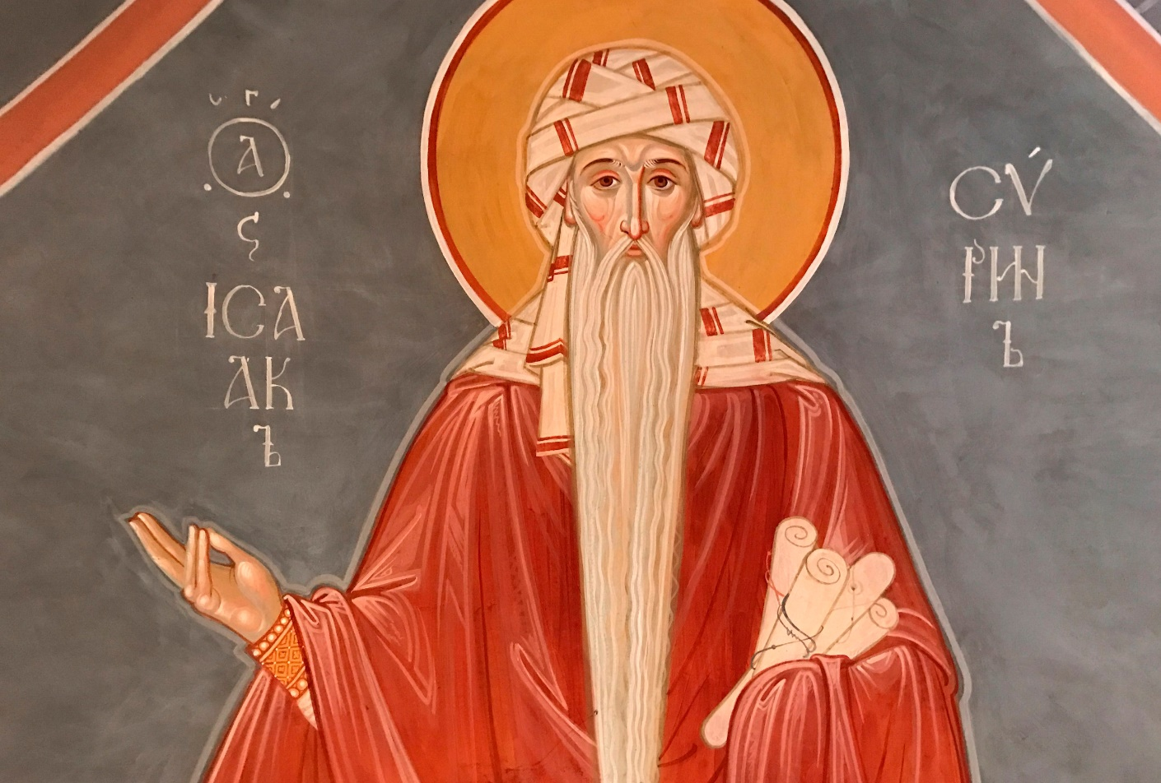
Исаак Сирин (около 640 — около 700) — христианский писатель-аскет, епископ Ниневии в Церкви Востока.
«Первая мысль, которая по Божию человеколюбию западает в человека и руководствует душу к жизни, есть западающая в сердце мысль об исходе сего естества. За сим помыслом естественно следует презрение к миру; и этим начинается в человеке всякое доброе движение, ведущее его к жизни».

Slide 16
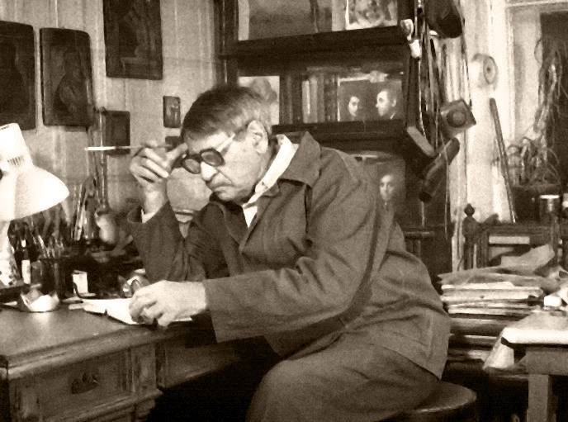
Стихотворение талантливейшего переводчика Аркадия Штейнберга. Он родился 11 декабря 1907 года в Одессе, в еврейской семье флотского врача, почётного гражданина Одессы, с 1915 года, Акивы Петровича и Зинаиды Моисеевны Штейнберг. Скончался в 1984 году.
Вторая дорога Полжизни провел как беглец я, в дороге, А скоро ведь надо явиться с повинной. Полжизни готовился жить, а в итоге Не знаю, что делать с другой половиной. Другой половины осталось немного: Последняя четверть, а может – восьмая, Рубеж, за которым другая дорога – Широкая, плоская лента прямая.

Slide 17
Как преодолеть страх смерти?
Психология как наука о душе становится бесплодной без объекта изучения, то есть без самой души. Еще в 1916 году С. Л. Франк отмечал, что мы стоим не «перед фактом смены одних учений о душе другими (по содержанию и характеру), а перед фактом совершенного устранения учения о душе».

Slide 18
Над этим вопросом размышляли многие богословы и подвижники.
Их выводы говорят об одном – живущий с Богом счастлив в этой жизни и наследует блаженство в жизни грядущей в Небесном Царстве.

Slide 19
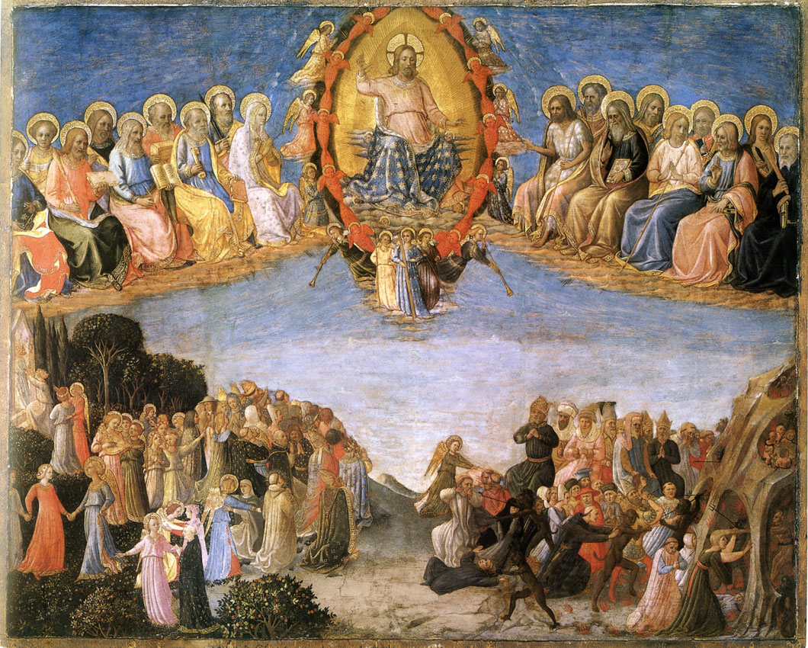
Вера в загробное существование души имеет также онтологически связанную с ней веру во всеобщее воскресение и воздаяние. Свершится воскресение не просто так, а для Последнего и Страшного Суда и торжества правды и справедливости.

Slide 20
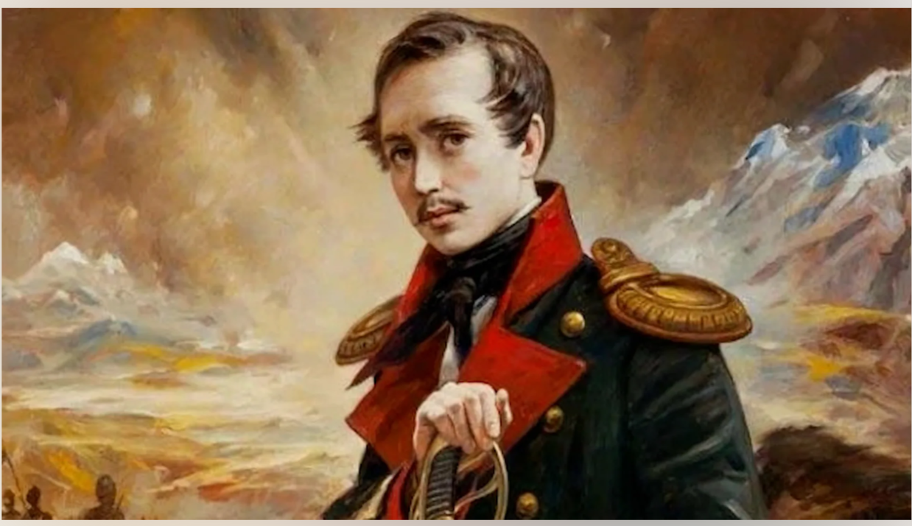
«Но есть и Божий суд, наперсники разврата! Есть грозный суд: он ждет; Он не доступен звону злата, И мысли, и дела он знает наперед».
Лермонтов М. Ю.

Slide 21
Апокалиптические темы — Страшный Суд и загробное воздаяние — самая распространенная тема романских порталов в храмах в Европе.

Slide 22
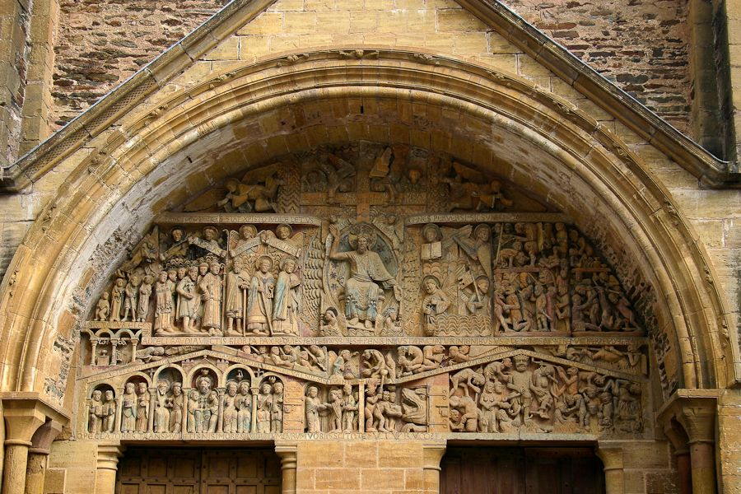

Slide 23
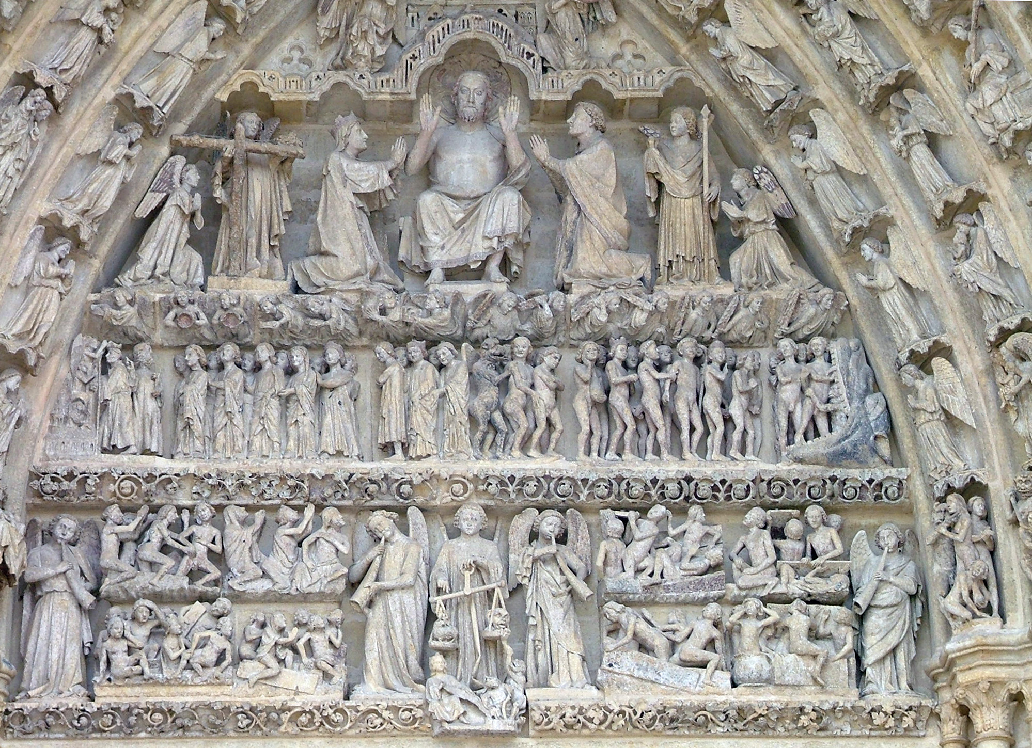

Slide 24
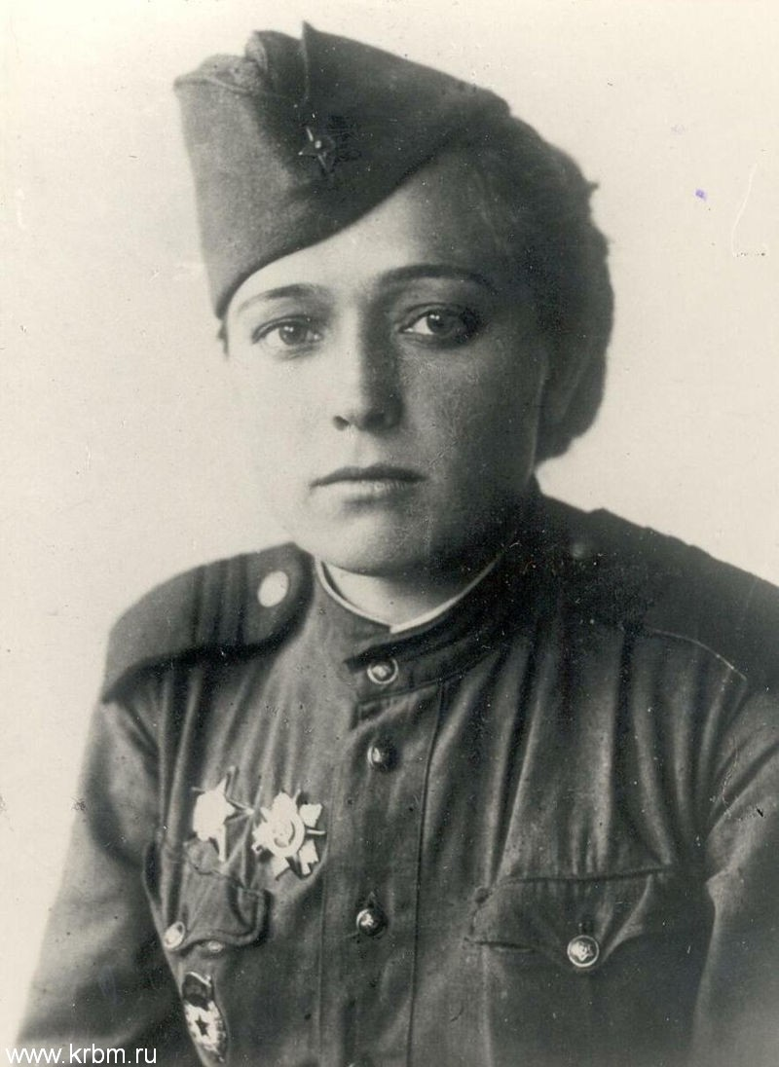
Опыт бытия души без тела описан в том числе и поэтически, как в этих пронзительных строках Ю. Друниной:

Slide 25
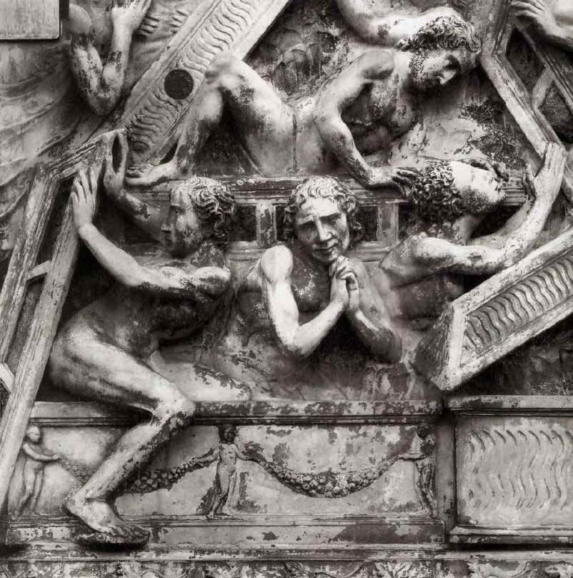
В греческой мифологии смерть и сон – это братья-близнецы. Каждый раз мы просыпаемся, как бы «воскресая из мёртвых».
Так произойдет и во Второе Пришествие Христа.

Slide 26
«зачем же нужно еще воскресение тела?».
человек – это не одна душа; человеческую личность составляет душа, соединенная с телом.
так как мы здесь любим своих близких, и поэтому и на том свете мы должны видеть их такими, какими они были на земле, иначе произойдет разрыв нашей любви
Христос облекся в человеческое тело для нашего искупления, и в лице Спасителя человеческое тело вознесено на невообразимую для нас высоту, прославлено великой славой.

Slide 27
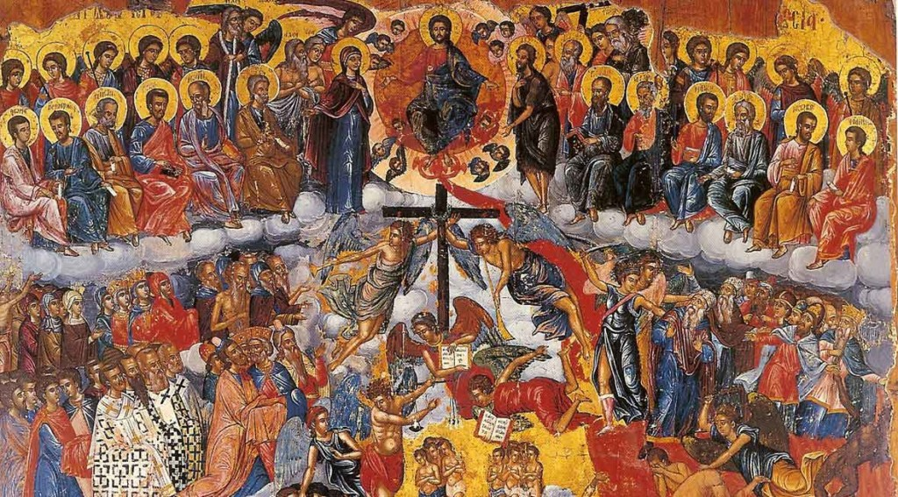

Slide 28
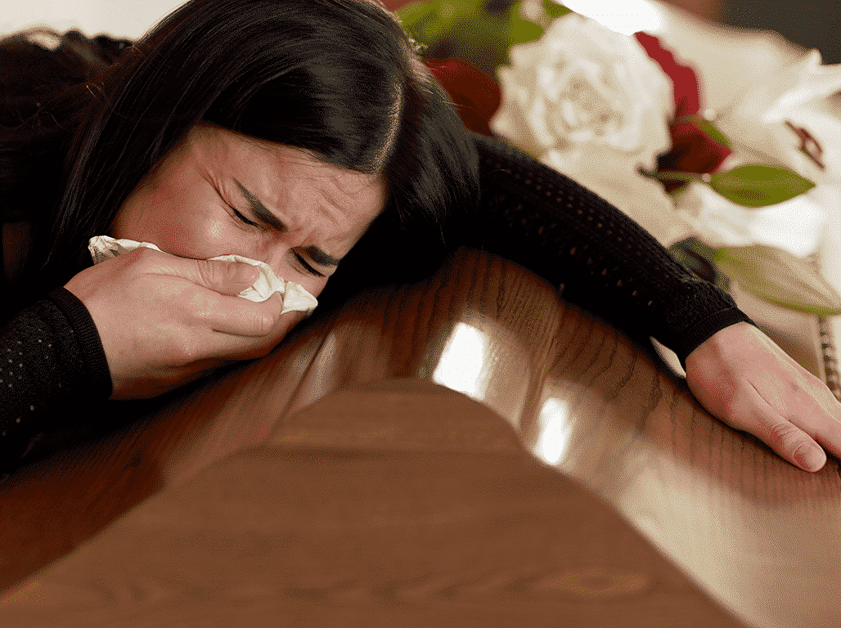
Обыденное отношение не имеющих чётких религиозных убеждений людей к смерти характеризуется переживанием разлуки с близкими людьми и чувством неизвестности.

Slide 29
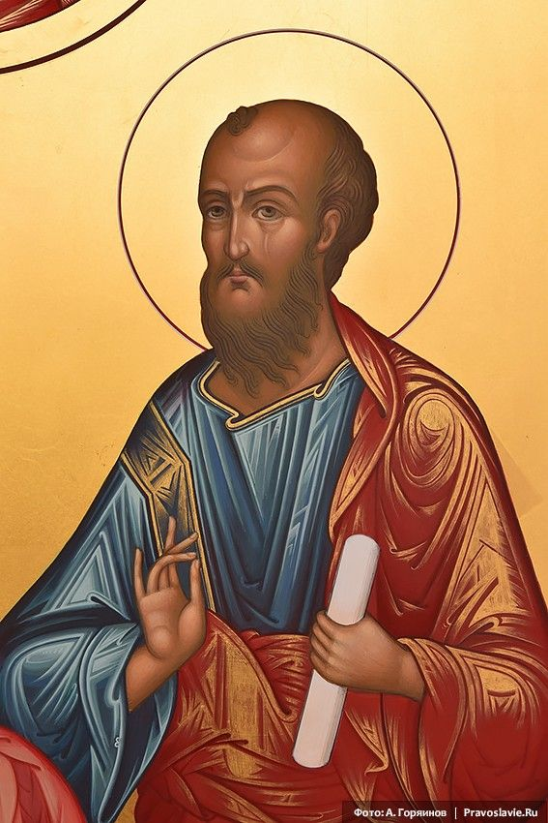
Подвигом добрым я подвизался, течение совершил, веру сохранил; а теперь готовится мне венец правды, который даст мне Господь, праведный Судия (2 Тим 4:7–8). Перспектива смерти его уже не страшила. Для меня жизнь – Христос, и смерть – приобретение (Фил 1:21) – это слова одного из последних его посланий.

Slide 30
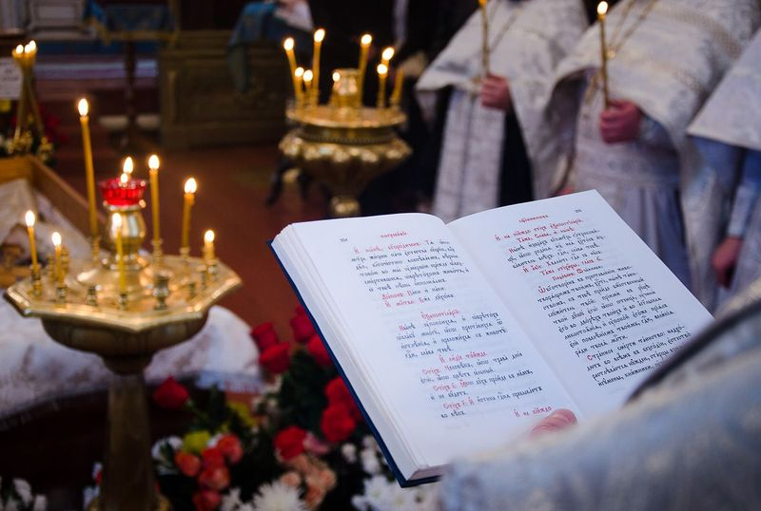
После того, как христианин скончался, над усопшим совершается отпевание. Душу усопшего сопровождают на пути к вечной жизни молитвы оставшихся на земле близких и родных.

Slide 32
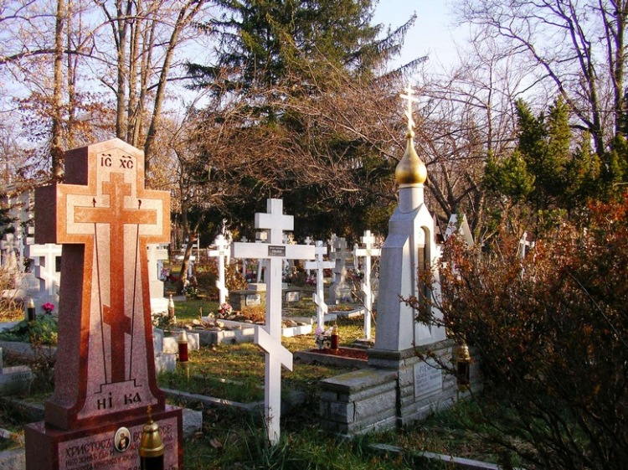
Могилу христианина увенчивает крест, как символ победы Христа над смертью. И для православных христиан место погребения, а не закапывания, называется кладбище, то есть место где лежит нечто ценное, важное и дорогое.

Slide 33
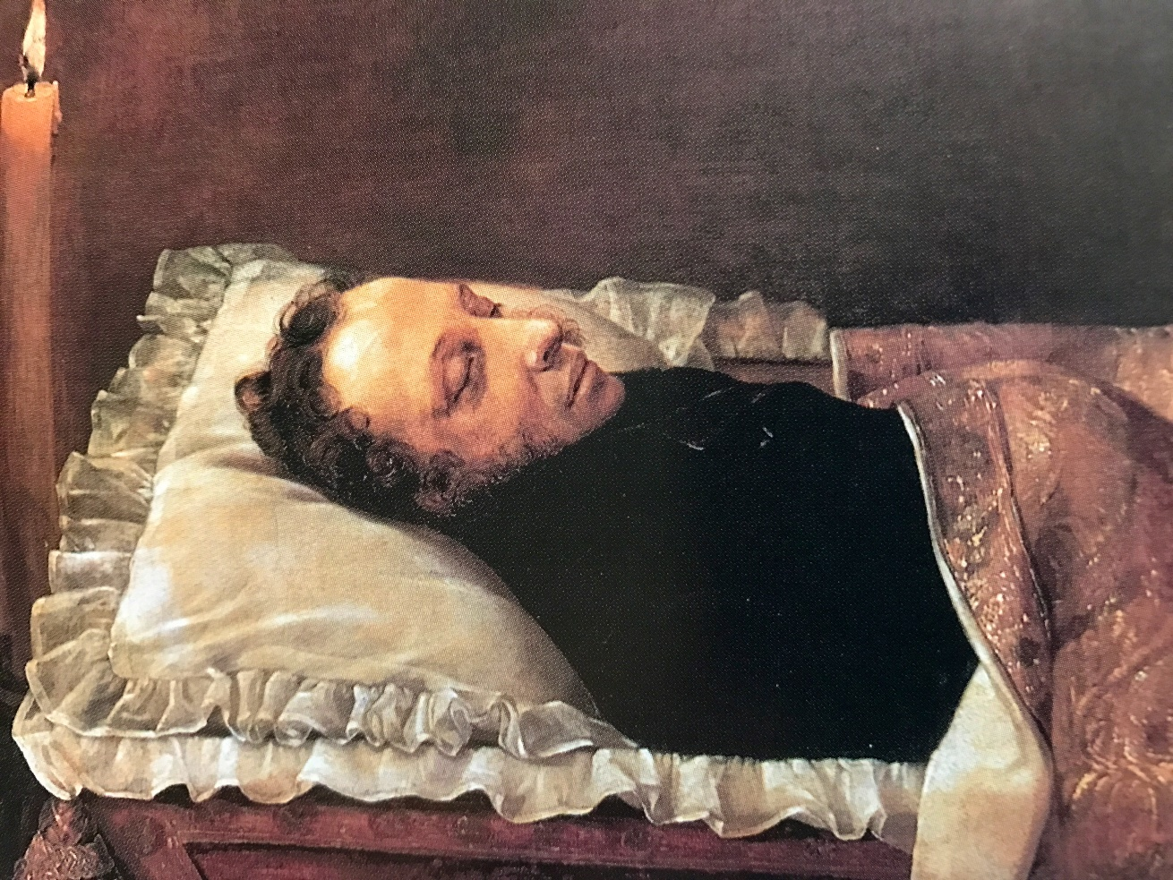
Два чувства дивно близки нам,
В них обретает сердце пищу:
любовь к родному пепелищу,
любовь к отеческим гробам.
На них основано от века,
По воле Бога Самого,
Самостоянье человека,
Залог величия его.
Животворящая святыня!
Земля без них была б мертва,
как безотрадная пустыня
и как алтарь без Божества.
октябрь 1830 года
(А. С. Пушкин).

Slide 34
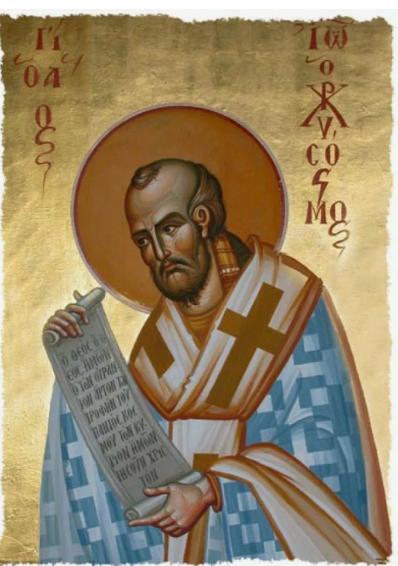
Св. Иоанн Златоуст пишет: «Если мастер увидит, что золотая чаша повреждена и в ней трещины, то он бросает ее в огонь, расплавляет и из золота выливает вновь другую чашу. Так и сделал Господь: Он не уничтожил смерть на земле, но превратил смерть в рождение, в новую жизнь».

Slide 35
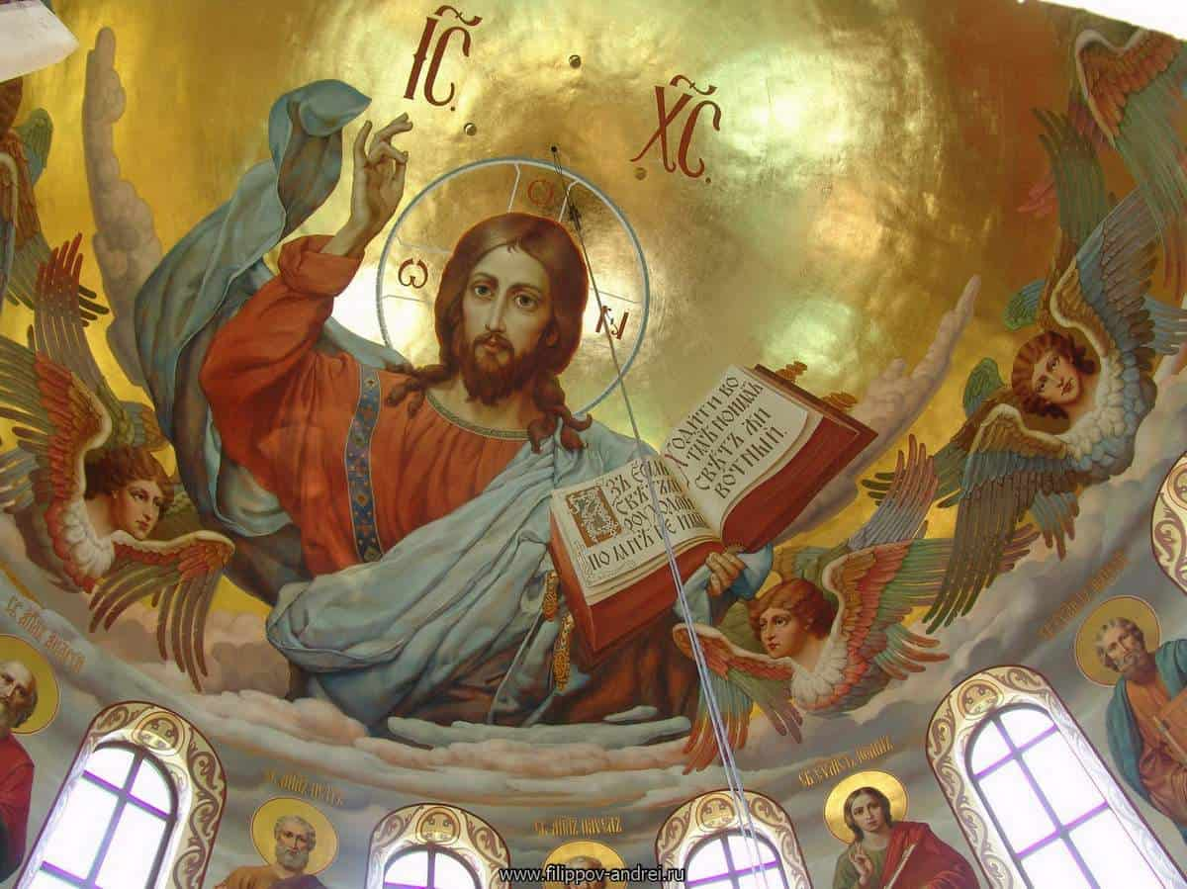
Кончина христианина – это не смерть, это успение, переход к вечной жизни. Смерть есть переход к новой жизни, более прекрасной, чем настоящая земная жизнь, и за порогом смерти душу христианина встречает Христос – вот та радостная весть, которую Церковь всегда – вопреки всем материалистическим представлениям о жизни и смерти – будет возвещать человечеству.

Slide 36
Благодарю за внимание!
Александр Милованов , протоиерей. Настоятель Собора во имя Св. Вмц. Екатерины г. Новоузенска Покровской Епархии. Саратовская область. Магистр теологии.
Преподаватель дополнительного образования ГАПОУ СО «Новоузенский агротехнологический техникум»
Директор этнокультурного фестиваля «Уездный самовар»
89631139558
orokpokrov@yandex.ru

